Slide 1
KOMBINATORIAL

Slide 2
DEFINISI
Kombinatorial adalah cabang matematika untuk menghitung jumlah penyusunan objek-objek tanpa harus mengenumerasi semua kemungkinan susunannya.

Slide 3
ENUMERASI
Sebuah sandi-lewat (password) panjangnya 6 sampai 8 karakter. Karakter boleh berupa huruf atau angka. Berapa banyak kemungkinan sandi-lewat yang dapat dibuat?
  abcdef
  aaaade
  a123fr
  …
  erhtgahn
  yutresik
  …
  ????

Slide 4
Kaidah Dasar Menghitung
Kaidah perkalian
  (rule of product)
2. Kaidah penjumlahan
(rule of sum)

Slide 5
Kaidah perkalian (rule of product)
Misalkan,
Percobaan 1: p hasil
Percobaan 2: q hasil
maka,
Percobaan 1 dan percobaan 2:
p × q hasil

Slide 6
Kaidah penjumlahan (rule of sum)
Misalkan,
Percobaan 1: p hasil
Percobaan 2: q hasil
maka,
Percobaan 1 atau percobaan 2:
p + q hasil

Slide 7
Contoh
Ketua kelas TE-04 hanya 1 orang (pria atau wanita, tidak bias gender). Jumlah pria TE-04 = 65 orang dan jumlah wanita = 15 orang. Berapa banyak cara memilih ketua kelas?
Penyelesaian:
65 + 15 = 80 cara.

Slide 8
Contoh
Dua orang perwakilan TE-04 mendatangai RTA untuk protes nilai kuis. Wakil yang dipilih 1 orang pria dan 1 orang wanita. Berapa banyak cara memilih 2 orang wakil tersebut?
Penyelesaian:
65 × 15 = 975 cara.

Slide 9
Perluasan Kaidah Dasar Menghitung
Misalkan ada n percobaan, masing-masing dg p_{i} hasil
1. Kaidah perkalian (rule of product)
p₁ × p₂ × … × p_{n} hasil
2. Kaidah penjumlahan (rule of sum)
p₁ + p₂ + … + p_{n} hasil

Slide 10
Contoh
Bit biner hanya 0 dan 1. Berapa banyak
string biner yang dapat dibentuk jika:
  panjang string 5 bit
  panjang string 8 bit (= 1 byte)
Penyelesaian:
  2 × 2 × 2 × 2 × 2 = 2⁵ = 32 buah
  2⁸ = 256 buah

Slide 11
Contoh
Berapa banyak bilangan ganjil antara 1000 dan 9999 (termasuk 1000 dan 9999 itu sendiri) yang semua angkanya berbeda
Penyelesaian:
  posisi satuan : 5 kemungkinan angka (yaitu 1, 3, 5, 7 dan 9)
  posisi ribuan : 8 kemungkinan angka
  posisi ratusan : 8 kemungkinan angka
  posisi puluhan : 7 kemungkinan angka
Banyak bilangan ganjil seluruhnya
= (5)(8)(8)(7) = 2240 buah.

Slide 12
Contoh
Berapa banyak bilangan ganjil antara 1000 dan 9999 (termasuk 1000 dan 9999 itu sendiri) yang boleh ada angka yang berulang.
Penyelesaian:
  posisi satuan : 5 kemungkinan angka (yaitu 1, 3, 5, 7 dan 9);
  posisi ribuan : 9 kemungkinan angka (1 sampai 9)
  posisi ratusan : 10 kemungkinan angka (0 sampai 9)
  posisi puluhan : 10 kemungkinan angka (0 sampai 9)
Banyak bilangan ganjil seluruhnya = (5)(9)(10)(10) = 4500

Slide 13
Contoh
Lihat kembali contoh ilustrasi pada awal bab ini. Sandi-lewat (password) sistem komputer panjangnya enam sampai delapan karakter. Tiap karakter boleh berupa huruf atau angka; huruf besar dan huruf kecil tidak dibedakan. Berapa banyak sandi-lewat yang dapat dibuat?
Penyelesaian:
Banyaknya huruf alfabet adalah 26 (A-Z) dan banyak angka desimal adalah 10 (0-9), jadi seluruhnya 36 karakter.
  Untuk sandi-lewat dengan panjang 6 karakter, jumlah kemungkinan sandi-lewat adalah (36)(36)(36)(36)(36)(36) = 36^6 = 2.176.782.336
  Untuk sandi-lewat dengan panjang 7 karakter, jumlah kemungkinan sandi-lewat adalah(36)(36)(36)(36)(36)(36)(36) = 36^7 = 78.364.164.096

Slide 14
Contoh (lanjutan)
  Untuk sandi-lewat dengan panjang 8 karakter, jumlah kemungkinan sandi-lewat adalah (36)(36)(36)(36)(36)(36)(36)(36) = 368 = 2.821.109.907.456
Jadi jumlah seluruh sandi-lewat (kaidah penjumlahan) adalah
2.176.782.336 + 78.364.164.096 + 2.821.109.907.456= 2.901.650.833.888 buah.

Slide 15
Prinsip Inklusi-Eksklusi
Setiap byte disusun oleh 8-bit. Berapa banyak jumlah byte yang dimulai dengan ‘11’ atau berakhir dengan ‘11’?
Penyelesaian:
Misalkan
A = himpunan byte yang dimulai dengan ‘11’,
B = himpunan byte yang diakhiri dengan ‘11’
A ∩ B = himpunan byte yang berawal dan berakhir dengan ‘11’

Slide 16
Prinsip Inklusi-Eksklusi
maka
A ∪ B = himpunan byte yang berawal dengan ‘11’ atau berakhir dengan ‘11’
⏐A⏐ = 2⁶ = 64,
⏐B⏐ = 2⁶ = 64,
⏐A ∩ B⏐ = 2⁴ = 16.
maka
⏐A ∪ B⏐ = ⏐A⏐ + ⏐B⏐ – ⏐A ∩ B⏐
= 2⁶ + 2⁶ – 16 = 64 + 64 – 16 = 112.

Slide 17
Latihan
Pelat nomor memuat 2 huruf (boleh sama)diikuti 3 angka dengan digit pertama tidak sama dengan 0(boleh ada angka yang sama). Ada berapa pelat nomor berbeda
26x26x9x10x10=608400
Notes:
26x26x9x10x10=608400

Slide 18
Latihan
Pelat nomor memuat 2 huruf berbeda diikuti 3 angka berbeda. Ada berapa pelat nomor berbeda?
26x25x10x9x8=468000
Notes:
26x26x9x10x10=608400

Slide 19
Latihan
Pelat nomor memuat 2 huruf berbeda diikuti 3 angka berbeda dengan digit pertama tidak sama dengan 0. Ada berapa pelat nomor berbeda
26x25x9x9x8=421200
Notes:
26x26x9x10x10=608400

Slide 20
Latihan
Tentukan n cara agar sebuah organisasi yang terdiri dari 26 anggota dapat memilih ketua,sekretaris dan bendahara dgn catatan tidak ada jabatan rangkap)
26x25x24=15600

Slide 21
Latihan
Terdapat 4 jalur bus antara A dan B dan 3 jalur bus dari B ke C. Tentukan banyaknya cara agar seseorang dapat bepergian dengan bus dari A ke C melewati B
4x3=12

Slide 22
Latihan
Terdapat 4 jalur bus antara A dan B dan 3 jalur bus dari B ke C. Tentukan banyaknya cara agar seseorang dapat pulang pergi dengan bus dari A ke C melewati B
12x12=144

Slide 23
Latihan
Terdapat 4 jalur bus antara A dan B dan 3 jalur bus dari B ke C. Tentukan banyaknya cara agar seseorang dapat pulang pergi dengan bus dari A ke C melewati B dan tidak ingin melewati satu jalur lebih dari sekali?
4x3x2x3=72

Slide 24
DEFINISI
Permutasi adalah jumlah urutan berbeda dari pengaturan objek-objek.

Slide 25
Permutasi
Berapa jumlah urutan berbeda yang mungkin dibuat dari penempatan bola merah, biru, putih ke dalam kotak 1,2,3 ?
BOLA
m
b
p
KOTAK
1
2
3

Slide 26
Jumlah kemungkinan urutan berbeda dari penempatan bola ke dalam kotak adalah (3)(2)(1) = 3! = 6.
KOTAK 1 | KOTAK 2 | KOTAK 3 | URUTAN
m | b | p | mbp
 | p | b | mpb
b | m | p | bmp
 | p | m | bpm
p | m | b | pmb
 | b | m | pbm

Slide 27
Permutasi
Permutasi merupakan bentuk khusus aplikasi kaidah perkalian.
    Misalkan jumlah objek adalah n, maka
    urutan pertama dipilih dari n objek,
    urutan kedua dipilih dari n – 1 objek,
    urutan ketiga dipilih dari n – 2 objek,
    …
    urutan terakhir dipilih dari 1 objek yang tersisa.
    Menurut kaidah perkalian, permutasi dari n objek adalah
    n(n – 1) (n – 2) … (2)(1) = n!

Slide 28
Contoh
Berapa banyak “kata” yang terbentuk dari kata “HAPUS”?
Penyelesaian:
Cara 1: (5)(4)(3)(2)(1) = 120 buah kata
Cara 2: P(5, 5) = 5! = 120 buah kata
Berapa banyak cara mengurutkan nama 25 orang mahasiswa?
Penyelesaian: P(25, 25) = 25!

Slide 29
Permutasi r dari n elemen
Ada enam buah bola yang berbeda warnanya dan 3 buah kotak. Masing-masing kotak hanya boleh diisi 1 buah bola. Berapa jumlah urutan berbeda yang mungkin dibuat dari penempatan bola ke dalam kotak-kotak tersebut?
BOLA
m b p h k j
KOTAK
1 2 3

Slide 30
Permutasi r dari n elemen
Penyelesaian:
  kotak 1 dapat diisi oleh salah satu dari 6 bola (ada 6 pilihan);
  kotak 2 dapat diisi oleh salah satu dari 5 bola (ada 5 pilihan);
  kotak 3 dapat diisi oleh salah satu dari 4 bola (ada 4 pilihan).
Jumlah urutan berbeda dari penempatan bola = (6)(5)(4) = 120

Slide 31
Permutasi r dari n elemen
Perampatan:
Ada n buah bola yang berbeda warnanya dan r buah kotak (r ≤ n), maka
  kotak ke-1 dapat diisi oleh salah satu dari n bola (ada n pilihan)
  kotak ke-2 dapat diisi oleh salah satu dari (n - 1) bola (ada n – 1 pilihan)
  kotak ke-3 dapat diisi oleh salah satu dari (n - 2) bola (ada n – 2) pilihan;
  ……….
  kotak ke-r dapat diisi oleh salah satu dari (n - (r - 1)) bola (ada n – r + 1 pilihan);
Jumlah urutan berbeda dari penempatan bola adalah:
n(n - 1)(n - 2)…(n - (r - 1))

Slide 32
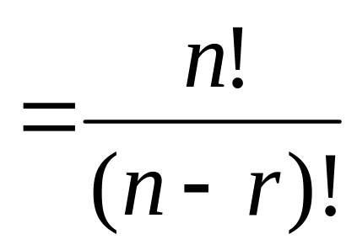
Permutasi r dari n elemen
RUMUS

Slide 33
Contoh
Berapakah jumlah kemungkinan membentuk 3 angka dari 5 angka berikut: 1, 2, 3, 4 , 5, jika:
  (a) tidak boleh ada pengulangan angka, dan
  (b) boleh ada pengulangan angka.
Penyelesaian:
(a) Dengan kaidah perkalian: (5)(4)(3) = 60 buah
Dengan rumus permutasi P(5, 3) = 5!/(5 – 3)! = 60
(b) Tidak dapat diselesaikan dengan rumus permutasi.
Dengan kiadah perkalian: (5)(5)(5) = 5^3 = 125.

Slide 34
Permutasi r dari n elemen
Definisi
Permutasi r dari n elemen adalah jumlah kemungkinan urutan r buah elemen yang dipilih dari n buah elemen, dengan r ≤ n, yang dalam hal ini, pada setiap kemungkinan urutan tidak ada elemen yang sama.

Slide 35
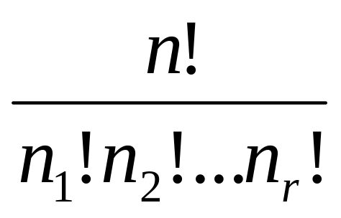
Permutasi dengan pengulangan
Banyaknya permutasi dari n objek dari n₁ yang sama, n₂ yang sama,……, n_{r} yang sama adalah

Slide 36
Contoh
Tentukan banyaknya kata yang dapat dibentuk dari kata “DISKRIT”
7!/2!
Tentukan banyaknya kata yang dapat dibentuk dari kata “MATEMATIKA”
10!/2!3!2!

Slide 37
Contoh
Kode buku di sebuah perpustakaan panjangnya 7 karakter, terdiri dari 4 huruf berbeda dan diikuti dengan 3 angka yang berbeda pula?
Penyelesaian:
P(26, 4) × P(10,3) = 258.336.000

Slide 38
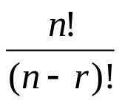
Latihan
Berapa banyak bilangan berdigit 3 yang bisa dibentuk dari 6 angka 2,3,4,5,7,9 dan pengulangan tidak diperbolehkan?
Permutasi
= (6x5x4x3x2x1)/(3x2x1)=120
Kaidah Perkalian
= 6x5x4 = 120
Notes:
26x26x9x10x10=608400

Slide 39
Latihan
Berapa banyak bilangan berdigit 3 yang kurang dari 400 yang bisa dibentuk dari 6 angka 2,3,4,5,7,9 dan pengulangan tidak diperbolehkan?
2x5x4=40

Slide 40
Latihan
Berapa banyak bilangan berdigit 3 yang genap dan bisa dibentuk dari 6 angka 2,3,4,5,7,9 dan pengulangan tidak diperbolehkan?
5x4x2=40

Slide 41
Latihan
Berapa banyak bilangan berdigit 3 yang ganjil dan bisa dibentuk dari 6 angka 2,3,4,5,7,9 dan pengulangan tidak diperbolehkan?
5x4x4=80

Slide 42
Latihan
Berapa banyak bilangan berdigit 3 yang dapat dibagi 5 dan bisa dibentuk dari 6 angka 2,3,4,5,7,9 dan pengulangan tidak diperbolehkan?
5x4x1=20

Slide 43
Latihan
Berapa banyak bilangan berdigit 3 yang bisa dibentuk dari 6 angka 2,3,4,5,7,9 dan pengulangan diperbolehkan?
Kaidah Perkalian
= 6x6x6 = 216
Notes:
26x26x9x10x10=608400

Slide 44
Latihan
Berapa banyak bilangan berdigit 3 yang kurang dari 400 yang bisa dibentuk dari 6 angka 2,3,4,5,7,9 dan pengulangan diperbolehkan?
2x6x6=72

Slide 45
Latihan
Berapa banyak bilangan berdigit 3 yang genap dan bisa dibentuk dari 6 angka 2,3,4,5,7,9 dan pengulangan diperbolehkan?
6x6x2=72

Slide 46
Latihan
Berapa banyak bilangan berdigit 3 yang ganjil dan bisa dibentuk dari 6 angka 2,3,4,5,7,9 dan pengulangan diperbolehkan?
6x6x4=144

Slide 47
Latihan
Berapa banyak bilangan berdigit 3 yang dapat dibagi 5 dan bisa dibentuk dari 6 angka 2,3,4,5,7,9 dan pengulangan diperbolehkan?
6x6x1=36

Slide 48
Latihan
Tentukan banyaknya cara agar 7 orang dapat mengatur dirinya dalam 1 barisan yang terdiri dari 7 kursi
n(n – 1) (n – 2) … (2)(1) = n!
=7x6x5x4x3x2x1

Slide 49
Latihan
Tentukan banyaknya cara agar 7 orang dapat mengatur dirinya duduk mengelilingi meja bundar yang terdiri dari 7 kursi
1x6x5x4x3x2x1=6!

Slide 50
Kombinasi
Bentuk khusus dari permutasi adalah kombinasi. Jika pada permutasi urutan kemunculan diperhitungkan, maka pada kombinasi, urutan kemunculan diabaikan.

Slide 51
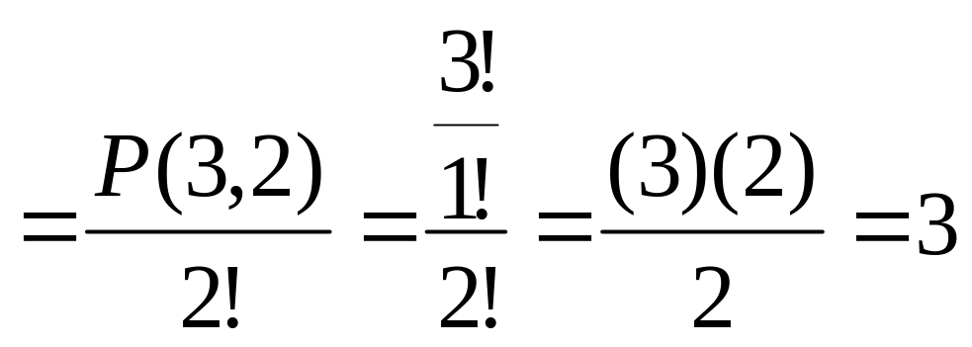
Kombinasi
Misalkan ada 2 buah bola yang warnanya sama dan ada 3 buah kotak. Setiap kotak hanya boleh berisi paling banyak 1 bola.
Jumlah cara memasukkan bola ke dalam kotak

Slide 52
Kombinasi
Ilustrasi
a
b
b
a
sama
a
b
Hanya 3 cara
sama
b
a
a
b
a
sama
b

Slide 53
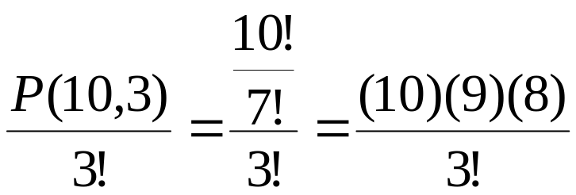
Kombinasi
Bila sekarang jumlah bola 3 dan jumlah kotak 10, maka jumlah cara memasukkan bola ke dalam kotak adalah
karena ada 3! cara memasukkan bola yang warnanya sama.

Slide 54
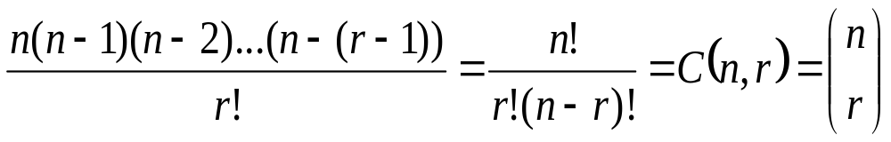
Kombinasi
Secara umum, jumlah cara memasukkan r buah bola yang berwarna sama ke dalam n buah kotak adalah

Slide 55
Definisi
Kombinasi r elemen dari n elemen, atau C(n, r), adalah jumlah pemilihan yang tidak terurut r elemen yang diambil dari n buah elemen.

Slide 56
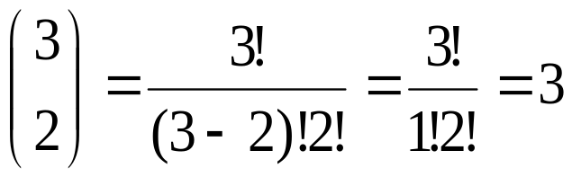
Interpretasi Kombinasi
1. C(n, r) = banyaknya himpunan bagian yang terdiri dari r elemen yang dapat dibentuk dari himpunan dengan n elemen.
Misalkan A = {1, 2, 3}
Jumlah Himpunan bagian dengan 2 elemen:
{1, 2} = {2, 1}
{1, 3} = {3, 1} 3 buah atau
{2, 3} = {3, 2}

Slide 57
Interpretasi Kombinasi
2. C(n, r) = cara memilih r buah elemen dari n buah elemen yang ada, tetapi urutan elemen di dalam susunan hasil pemilihan tidak penting.
Contoh: Berapa banyak cara membentuk panitia (komite, komisi, dsb) yang beranggotakan 5 orang orang dari sebuah fraksi di DPR yang beranggotakan 25 orang?

Slide 58
Interpretasi Kombinasi
Penyelesaian:
Panitia atau komite adalah kelompok yang tidak terurut, artinya setiap anggota di dalam panitia kedudukannya sama.
Misal lima orang yang dipilih, A, B, C, D, dan E, maka urutan penempatan masing-masingnya di dalam panitia tidak penting (ABCDE sama saja dengan BACED, ADCEB, dan seterusnya). Banyaknya cara memilih anggota panitia yang terdiri dari 5 orang anggota adalah C(25,5) = 53130 cara.

Slide 59
Contoh
Di antara 10 orang mahasiswa Teknik Elektro Angkatan 2004, berapa banyak cara membentuk sebuah perwakilan beranggotakan 5 orang sedemikian sehingga:
mahasiswa bernama A selalu termasuk di dalamnya;
mahasiswa bernama A tidak termasuk di dalamnya;
mahasiswa bernama A selalu termasuk di dalamnya, tetapi B tidak;
mahasiswa bernama B selalu termasuk di dalamnya, tetapi A tidak;
mahasiswa bernama A dan B termasuk di dalamnya;
setidaknya salah satu dari mahasiswa yang bernama A atau B termasuk di dalamnya.

Slide 60
Contoh
Penyelesaian:
C(9, 4) = 126 cara untuk membentuk perwakilan yang beranggotakn 5 orang sedemikian sehingga A selalu termasuk di dalamnya.
C(9, 5) = 126 cara untuk membentuk perwakilan yang beranggotakn 5 orang sedemikian sehingga A tidak termasuk di dalamnya.
C(8, 4) = 70 cara untuk membentuk perwakilan yang beranggotakan 5 orang sedemikian sehingga A termasuk di dalamnya, tetapi B tidak.

Slide 61
Contoh
C(8, 4) = 70 cara untuk membentuk perwakilan yang beranggotakan 5 orang sedemikian sehingga B termasuk di dalamnya, tetapi A tidak.
C(8, 3) = 56 cara untuk membentuk perwakilan yang beranggotakan 5 orang sedemikian sehingga A dan B selalu termasuk di dalamnya.

Slide 62
Contoh
Jumlah cara membentuk perwakilan sedemikian sehingga setidaknya salah satu dari A atau B termasuk di dalamnya
= jumlah cara membentuk perwakilan sehingga A termasuk di dalamnya, B tidak +
jumlah cara membentuk perwakilan sehingga B termasuk di dalamnya, A tidak +
jumlah cara membentuk perwakilan sehingga A dan B termasuk di dalamnya
= 70 + 70 + 56 = 196

Slide 63
Contoh
Prinsip inklusi-eksklusi:
X = jumlah cara membentuk perwakilan yang menyertakan A
Y = jumlah cara membentuk perwakilan yang menyertakan B
X ∩ Y = jumlah cara membentuk perwakilan yang menyertakan A dan B, maka
⏐X⏐ = C(9, 4) = 126; ⏐Y⏐ = C(9, 4) = 126;
⏐ X ∩ Y⏐ = C(8, 3) = 56;
⏐X ∪ Y⏐ = ⏐X⏐ + ⏐Y⏐ - ⏐X ∩ Y⏐ = 126 + 126 – 56 = 196

Slide 64
Permutasi dan Kombinasi Bentuk Umum
Misalkan: ada n buah bola yang tidak seluruhnya berbeda warna (jadi, ada beberapa bola yang warnanya sama - indistinguishable).
n₁ bola diantaranya berwarna 1,
n₂ bola diantaranya berwarna 2,
n_{k} bola diantaranya berwarna k,
dan n₁ + n₂ + … + n_{k} = n.
Berapa jumlah cara pengaturan n buah bola ke dalam kotak-kotak tersebut (tiap kotak maks. 1 buah bola)?

Slide 65
Permutasi dan Kombinasi Bentuk Umum
Jika n buah bola itu kita anggap berbeda semuanya, maka jumlah cara pengaturan n buah bola ke dalam n buah kotak adalah
P(n, n) = n!.
Dari pengaturan n buah bola itu,
ada n₁! cara memasukkan bola berwarna 1
ada n₂! cara memasukkan bola berwarna 2
ada n_{k}! cara memasukkan bola berwarna k

Slide 66
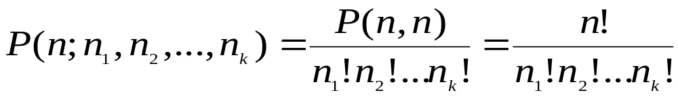
Permutasi dan Kombinasi Bentuk Umum
Permutasi n buah bola yang mana n₁ diantaranya berwarna 1, n₂ bola berwarna 2, …, n_{k} bola berwarna k adalah:

Slide 67
Permutasi dan Kombinasi Bentuk Umum
Cara lain:
Ada C(n, n₁) cara untuk menempatkan n₁ buah bola yang berwarna 1.
Ada C(n – n₁, n₂) cara untuk menempatkan n₂ buah bola berwarna 2.
Ada C(n – n₁ – n₂, n₃) cara untuk menempatkan n3 buah bola berwarna 3.
.
Ada C(n – n₁ – n₂ – … – n_{k}-1, n_{k} ) cara untuk menempatkan n_{k} buah bola berwarna k.

Slide 68
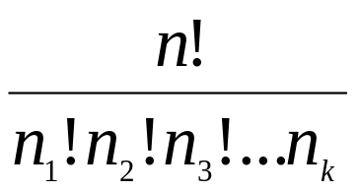
Permutasi dan Kombinasi Bentuk Umum
Jumlah cara pengaturan seluruh bola kedalam kotak adalah:
C(n; n1, n2, …, nk) = C(n, n1) C(n – n1, n2) C(n – n1 – n2 , n3)
… C(n – n1 – n2 – … – nk-1, nk)
=

Slide 69
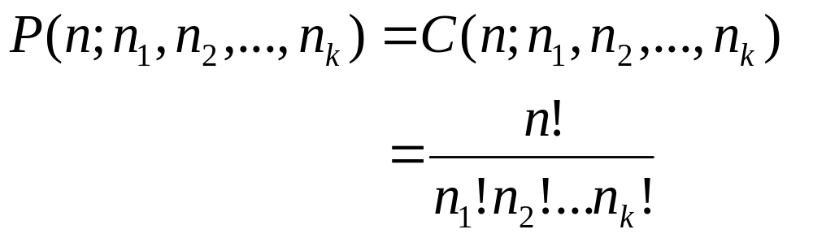
Kesimpulan

Slide 70
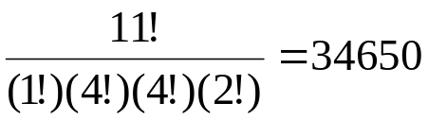
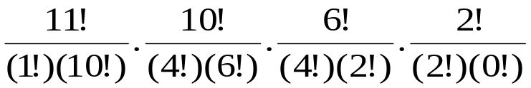
Contoh
Berapa banyak “kata” yang dapat dibentuk dengan menggunakan huruf-huruf dari kata MISSISSIPPI?
Penyelesaian:
S = {M, I, S, S, I, S, S, I, P , P , I}
huruf M = 1 buah (n1) huruf I = 4 buah (n2)
huruf S = 4 buah (n3) huruf P = 2 buah (n4)
n = 1 + 4 + 4 + 2 = 11 buah = | S |
Cara 1: Jumlah string = P(11; 1, 4, 4, 2) =
Cara 2: Jumlah string = C(11, 1)C(10, 4)C(6, 4)C(2, 2)
=
= 34650 buah

Slide 71
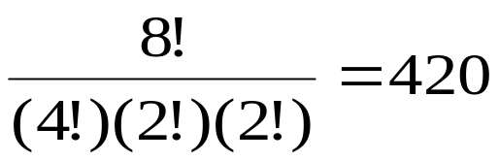
Contoh
Berapa banyak cara membagikan delapan buah mangga kepada 3 orang anak, bila Billy mendapat empat buah mangga, dan Andi serta Toni masing-masing memperoleh 2 buah mangga.
Penyelesaian:
n = 8, n₁ = 4, n₂ = 2, n₃ = 2, dan n₁ + n₂ + n₃ = 4 + 2 + 2 = 8
Jumlah cara membagi seluruh mangga =
cara

Slide 72
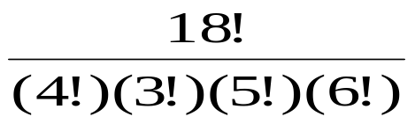
Contoh
12 buah lampu berwarna (4 merah, 3 putih, dan 5 biru) dipasang pada 18 buah soket dalam sebuah baris (sisanya 6 buah soket dibiarkan kosong). Berapa jumlah cara pengaturan lampu?
Penyelesaian:
n = 18; n₁ = 4, n₂ = 3, n₃ = 5, dan n₄ = 6 (socket kosong)
Jumlah cara pengaturan lampu =
cara

Slide 73
Kombinasi Dengan Pengulangan
Misalkan terdapat r buah bola yang semua warnanya sama dan n buah kotak.
Masing-masing kotak hanya boleh diisi paling banyak satu buah bola.
Jumlah cara memasukkan bola: C(n, r).
Masing-masing kotak boleh lebih dari satu buah bola (tidak ada pembatasan jumlah bola)
Jumlah cara memasukkan bola: C(n + r – 1, r).
C(n + r – 1, r) = C(n + r –1, n – 1).

Slide 74
Contoh
Pada persamaan x₁ + x₂ + x₃ + x₄ = 12, x_{i} adalah bilangan bulat ≥ 0. Berapa jumlah kemungkinan solusinya?
Penyelesaian:
Analogi: 12 buah bola akan dimasukkan ke dalam 4 buah kotak (dalam hal ini, n = 4 dan r = 12).
Bagilah keduabelas bola itu ke dalam tiap kotak. Misalnya,
Kotak 1 diisi 3 buah bola (x₁ = 3)
Kotak 2 diisi 5 buah bola (x₂ = 5)
Kotak 3 diisi 2 buah bola (x₃ = 2)
Kotak 4 diisi 2 buah bola (x₄ = 2)
x₁ + x₂ + x₃ + x₄ = 3 + 5 + 2 + 2 = 12
Ada C(4 + 12 – 1, 12) = C(15, 12) = 455 buah solusi

Slide 75
Contoh
20 buah apel dan 15 buah jeruk dibagikan kepada 5 orang anak, tiap anak boleh mendapat lebih dari 1 buah apel atau jeruk, atau tidak sama sekali. Berapa jumlah cara pembagian yang dapat dilakukan?
Penyelesaian:
n = 5, r₁ = 20 (apel) dan r₂ = 15 (jeruk)
Membagi 20 apel kepada 5 anak: C(5 + 20 – 1, 20) cara,
Membagi 15 jeruk kepada 5 anak: C(5 + 15 – 1, 15) cara.
Jumlah cara pembagian kedua buah itu adalah
= C(5 + 20 – 1, 20) × C(5 + 15 – 1, 15)
= C(24, 20) × C(19, 15)

Slide 76
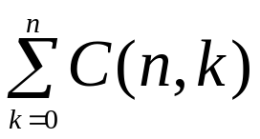
Koefisien Binomial
(x + y)⁰ = 1
(x + y)¹ = x + y
(x + y)² = x² + 2xy + y²
(x + y)³ = x³ + 3x²y + 3xy² + y³
(x + y)⁴ = x⁴ + 4x³y + 6x²y² + 4xy³ + y⁴
(x + y)⁵ = x⁵ + 5x⁴y + 10x³y² + 10x²y³ + 5xy⁴ + y⁵
(x + y)^{n} = C(n, 0) x^{n} + C(n, 1) x^{n-1} y¹ + … +
C(n, k) x^{n-k} y^{k} + … + C(n, n) y^{n} =
= x^{n-k} y^{k}

Slide 77
Koefisien Binomial
Koefisien untuk x^{n-k}y^{k} adalah C(n, k). Bilangan C(n, k) disebut koefisien binomial.

Slide 78
Contoh
Jabarkan (3x - 2)³.
Penyelesaian:
Misalkan a = 3x dan b = -2,
(a + b)³ = C(3, 0) a³ + C(3, 1) a²b¹ + C(3, 2) a¹b² +
C(3, 3) b³
= 1 (3x)³ + 3 (3x)² (-2) + 3 (3^{x}) (-2)² + 1 (-2)³
= 27 x³ – 54x² + 36x – 8

Slide 79
Contoh
Tentukan suku keempat dari penjabaran perpangkatan (x - y)5.
Penyelesaian:
(x - y)⁵ = (x + (-y))⁵.
Suku keempat adalah: C(5, 3) x⁵⁻³ (-y)³ =
-10x²y³.

